Slide 2
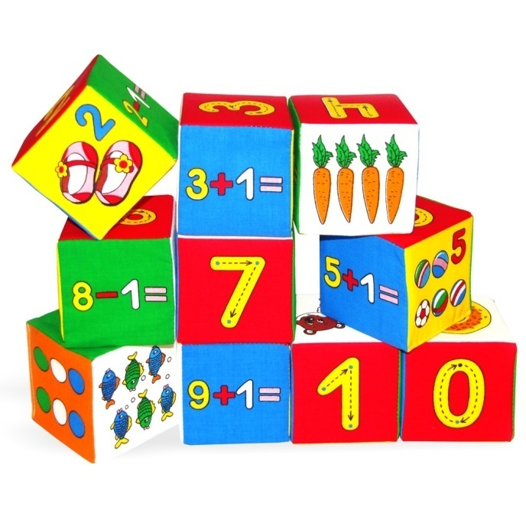
ЦАРСТВО МАТЕМАТИКИ

Slide 3
3
2
1
3
5
2
4

Slide 4
4
1
1
3
5
2
4

Slide 5
5
3
1
3
5
2
4

Slide 6
5
1
1
3
5
2
4

Slide 10
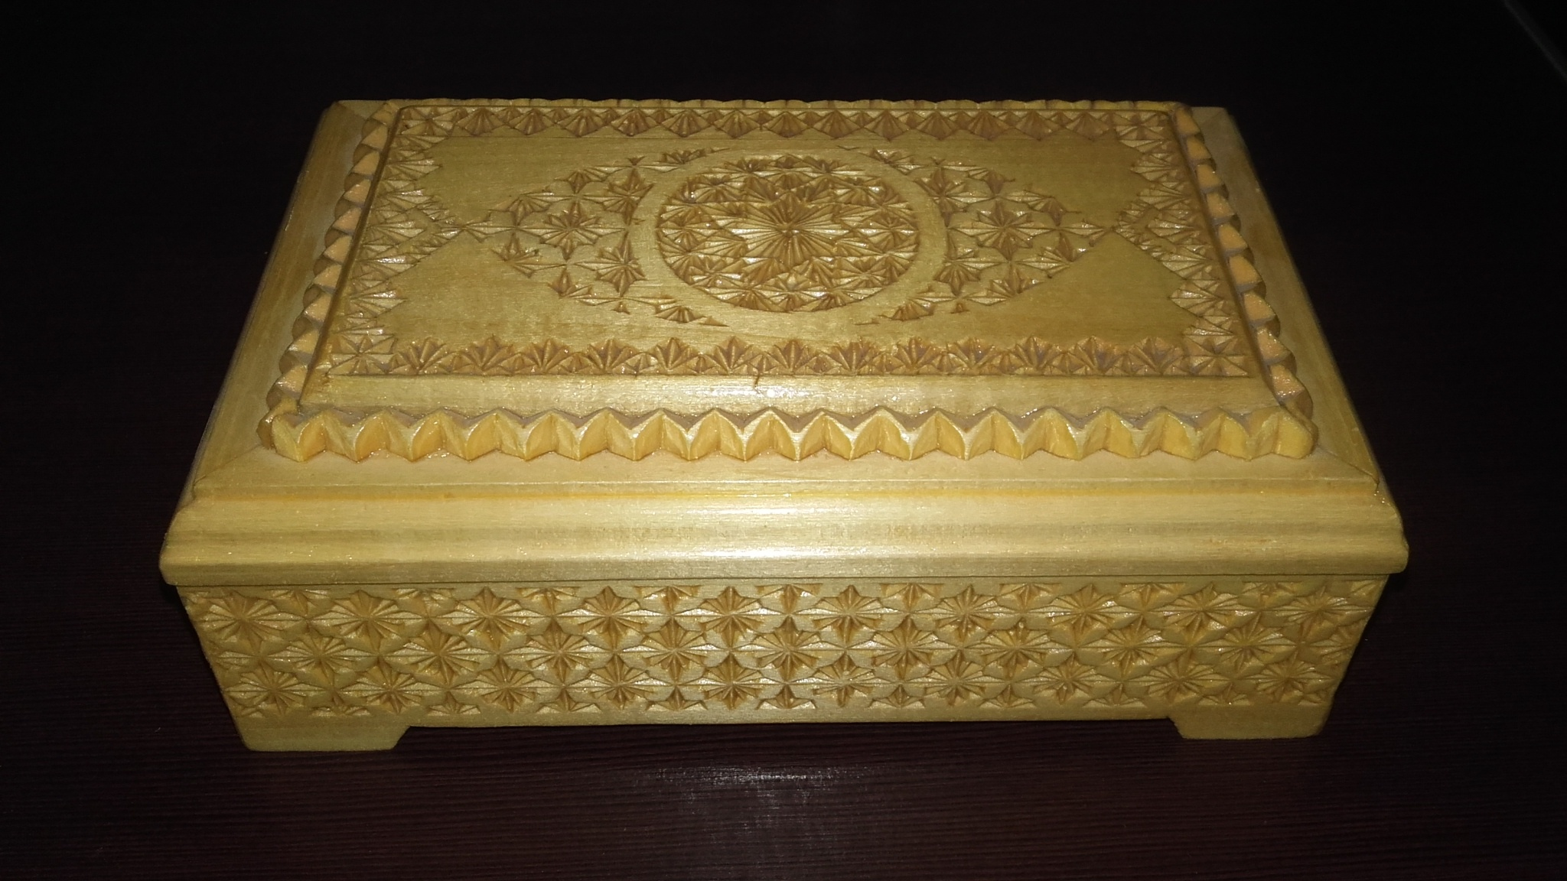

Slide 11
До новых встреч!

